Slide 1
形近字的辨析
天津大学国际教育学院闫文丽

Slide 2
目录
汉字游戏
我会读汉字
汉字是怎么产生的？
我会写汉字

Slide 3
一、汉字游戏

Slide 4
把下列汉字组合成新的汉字
丿
木
采
未
木
亻
木
一

Slide 5
把下列汉字组合成新的汉字
本
休
采
朱
末

Slide 6
二、我会读汉字

Slide 7
běn
xiū
cǎi
休
本
休
本
采
采
采
zhū
mò
朱
末
末

Slide 8
三、汉字是怎么产生的？

Slide 10
xiū
释义：①本义指休息;
②引申为停止、不要。
组词：休息、休止

Slide 11
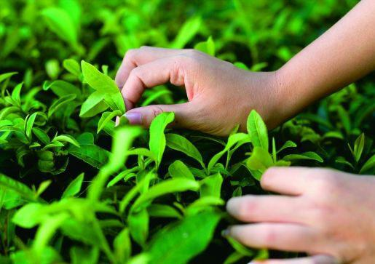
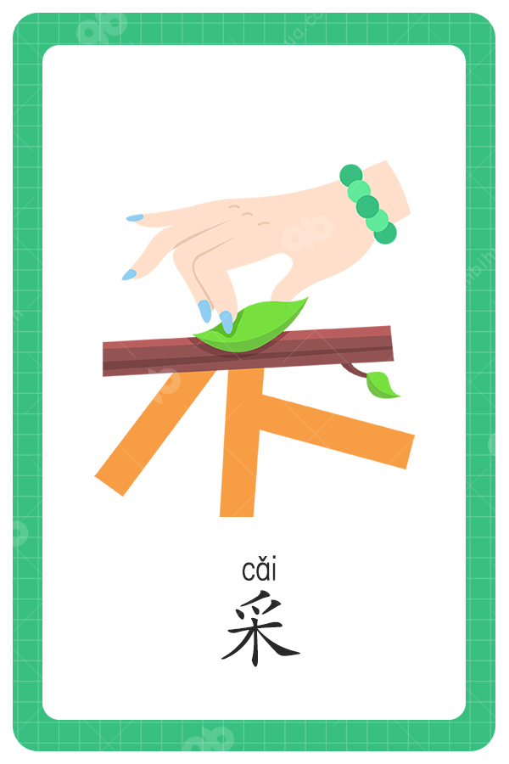

Slide 12
cǎi
释义：①本义指摘取;
②引申为搜集、选择、采纳。
组词：采集、采用

Slide 13
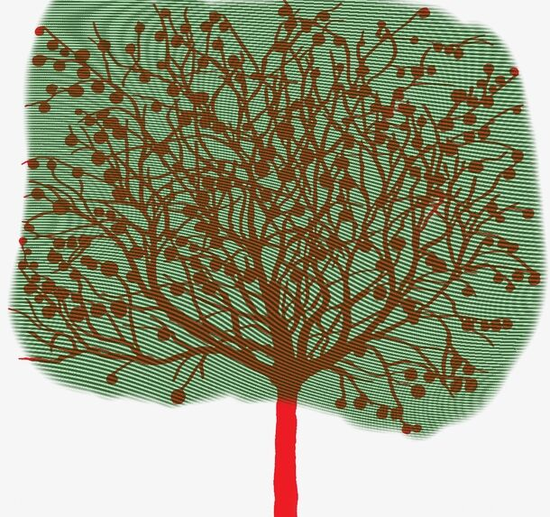

Slide 14
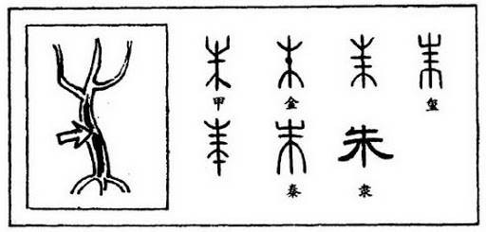
zhū
释义：①本义指一种树心为红色的树木;
②泛指红色。
组词：姓朱、朱砂

Slide 15
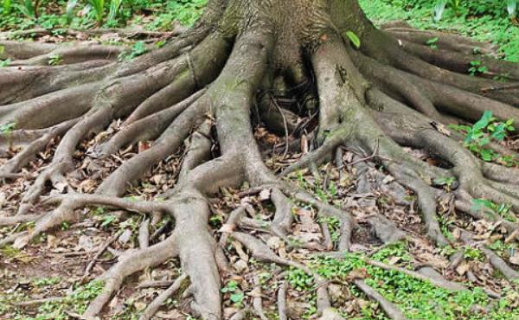

Slide 16
běn
释义：①本义指草木的根;
②比喻根本的、重要的事物。
组词：根本、课本、书本

Slide 17
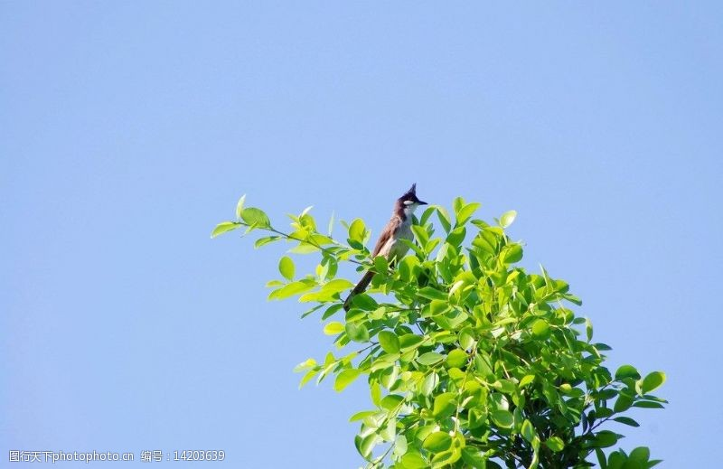
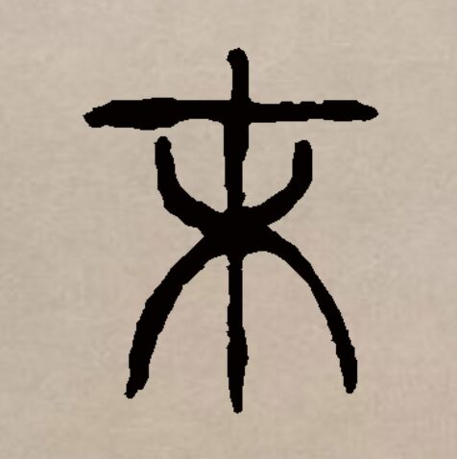

Slide 18
mò
释义：①本义指树梢，引申指事物的顶端或尾部，“最后”。
②又指不重要的，“非根本的、次要的事物”。
组词：周末、末尾。

Slide 19
四、我会写汉字

Slide 20
xiū
cǎi
běn
zhū
mò

Slide 21
课后作业
运用本节课的方法，辨析“白、目、自、日”的读音和意义

Slide 22
谢谢观看
Thanks for watching
天津大学国际教育学院闫文丽

